Slide 1
复习提问
1.美国内战前南北两种经济形式分别是什么？
北方：
资本主义工商业经济；
南方：
奴隶制种植园经济。
2.美国内战颁布了哪些文件?
《解放黑人奴隶宣言》（1862年9月）②《宅地法》（1862年6月）
3.美国内战性质和意义分别是什么？
是美国历史上的第二次资产阶级革命
维护了国家的统一，
废除了黑人奴隶制度，
扫清了资本主义发展的又一障碍，为以后经济的迅速发展创造了条件。

Slide 2
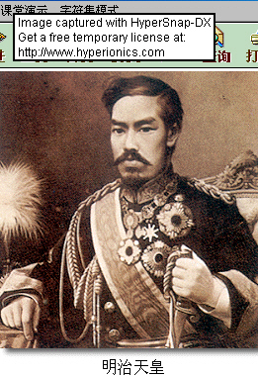
第4课
日本明治维新

Slide 3
自主学习
1.19世纪中期，日本处于 统治之下。
2.一部分中下级武士采用 的策略，联合西南强藩和朝廷公卿，发动了 。
3.1868年1月，倒幕派武装在 发动 政变，拥立16岁的睦仁天皇亲政。
4.从 起，明治政府开始实行一系列改革，以 为榜样，全面改造日本，史称 。
5. 成为日本历史的重大转折点。
德川幕府
挟天子以令诸侯
倒幕运动
京都
王政复古
1868年
西方
明治维新
明治维新

Slide 4
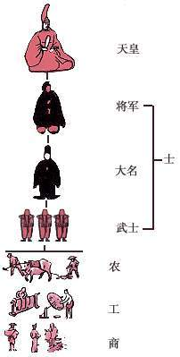
合作探究
探究一 德川 幕府统治下的日本
名义上的最高统治者
掌实权
日本封建等级示意图

Slide 5
合作探究
探究一 德川 幕府统治下的日本
1.德川幕府政策：
对内政策：
实行封建专制。
幕府统治严重阻碍了资本主义的发展
对外政策：
实行闭关锁国政策。

Slide 6
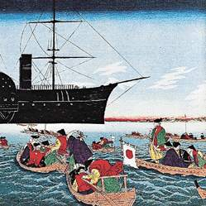
合作探究
探究一 德川 幕府统治下的日本
2.外患：民族危机
1853 年 7 月 8 日，美国东印度舰队司令佩里率领500 名兵士，乘4 艘军舰突然出现在日本的浦贺港，为增加威慑感，他们将4 艘军舰全部涂成黑色，日本人从来没有见过如此巨大的舰船，望着浓烟滚滚，炮口吓人的庞然大物幕府方面不得不接受了美国的国书，这就是所谓的“黑船事件”。

Slide 7
合作探究
探究二 幕府统治危机:
幕府封建统治严重阻碍了经济发展。
幕府统治危机
内
忧
导致
激化
社会
危机
外
患
加剧
西方列强入侵
导致
民族
危机

Slide 8
合作探究
探究三 倒幕运动
背景：
1.民族和社会危机：
2.一部分中下级武士采用“挟天子以令诸侯”的策略，联合西南强藩和朝廷公卿。

Slide 9
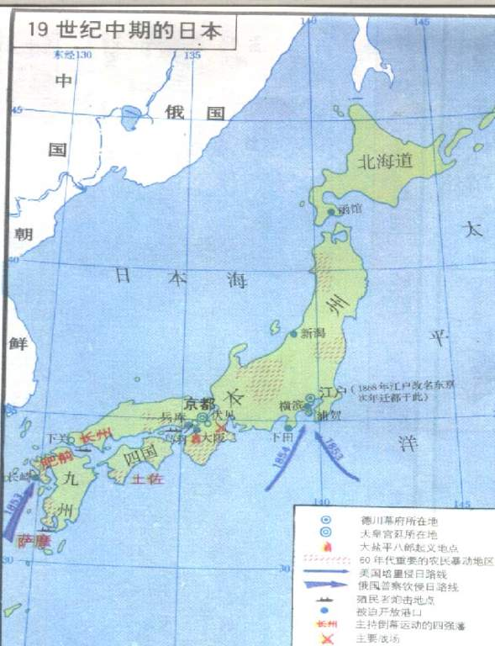
合作探究
探究三 倒幕运动
情况：
1.倒幕派的主要组成力量是什么人？
中下级武士
东京
2.倒幕运动的结果如何？
推翻了幕府统治，成立了以明治天皇为首的新政府，1869年迁都东京。

Slide 10
合作探究
探究四 明治维新
1.明治维新的根本原因：
幕府的封建统治严重阻碍了日本资本主义的发展
2.目的：
富国强兵
3.时间：
1868年

Slide 11
合作探究
探究四 明治维新
4.内容：
最能体现改革的资本主义性质
政治方面 | “废藩置县”，加强中央集权。
经济方面 | 殖产兴业。允许土地买卖，引进西方技术，鼓励发展近代工业。
社会生活方面 | 提倡“文明开化”，向欧美学习，努力发展教育。
军事方面 | 实行征兵制，建立一支崇尚“武士道”精神、效忠天皇的军队。
最有远见的措施

Slide 12
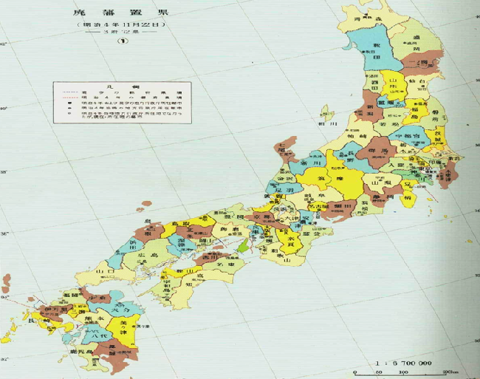
合作探究
政治:废藩置县,加强中央集权
废藩置县
加强
国家
统一
三府七十二县

Slide 13
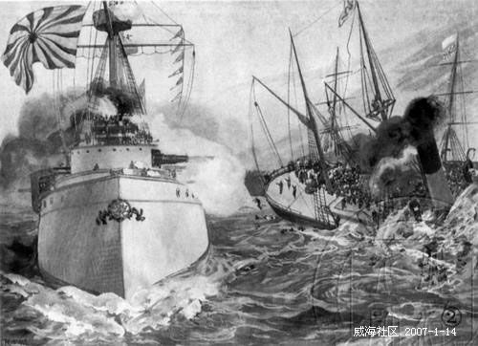
合作探究
军事:实行征兵制,建立新式军队
日本海军舰队
早在1867年，刚刚走上资本主义道路的日本，就以武力强迫朝鲜签订《江华条约》……1894年，日本挑起甲午中日战争，加紧控制朝鲜……1910年正式吞并朝鲜。
对外侵略扩张

Slide 14
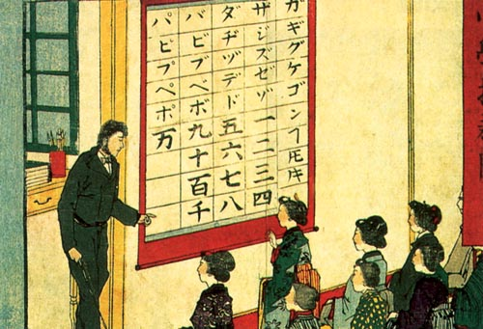
明治初期的小学课堂

Slide 15
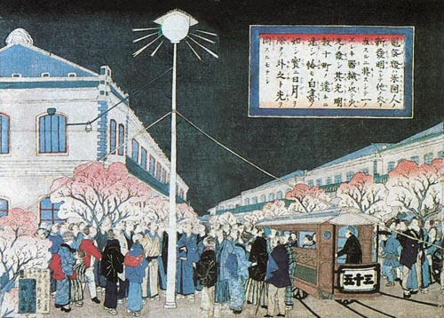
东京街头有了电灯

Slide 16
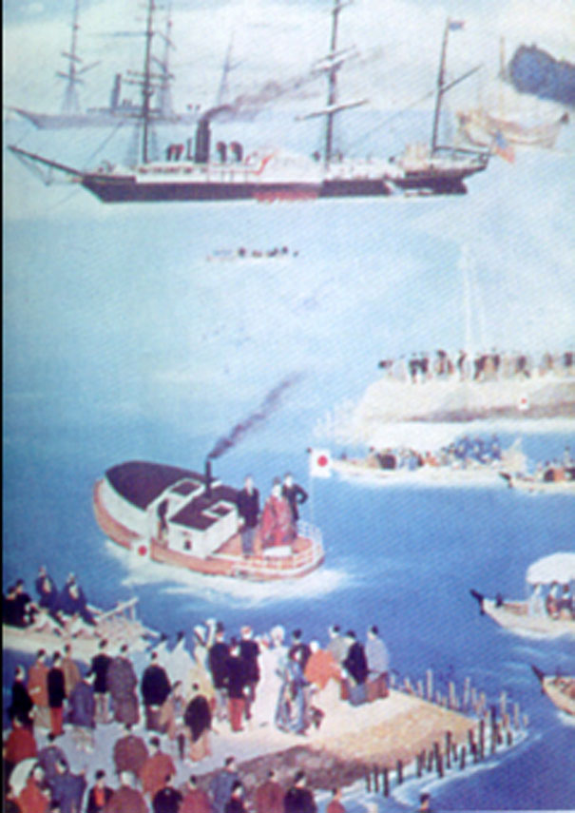
日本政府派使团出访欧美

Slide 17
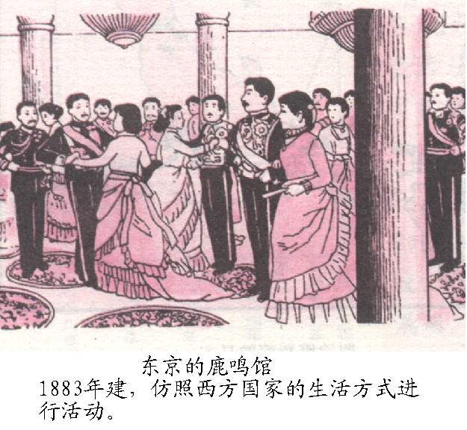

Slide 18
合作探究
探究四 明治维新
是自上而下资产阶级性质的改革。
5.性质：
6.影响：
①意义：使日本从一个闭关锁国的封建国家，逐步转变为资本主义国家，摆脱了沦为半殖民地国家的命运，是日本历史重大转折点。
②局限性：走上了对外侵略扩张的军国主义道路，保留大量的封建残余势力。

Slide 19
合作探究
探究五 俄国、日本改革成功的启示
①要顺应历史潮流进行改革；
②坚持改革开放，善于学习先进文明的长处；
③大力发展教育，培养人才。

Slide 20
合作探究
探究六 17-19世纪中期，主要资本主义国家走上资本主义道路的方式：
英、法：
资产阶级革命
革命
美国：
独立战争
俄国、日本：
资产阶级改革。

Slide 21
课堂小结
1.根本原因
幕府封建统治严重阻碍日本资本主义发展
2.时间：
1868年
政治
废藩置县；加强中央集权
3.内容：
经济
引进西方技术 ,发展近代企业，允许土地买卖。
社会生活
“文明开化”，大力发展教育。
军事
实行征兵制，建立近代化军队
4.性质：
自上而下的资产阶级性质的改革
5.影响：
使日本走上了资本主义道路，摆脱了沦为半殖民地的危机。
改革很不彻底，保留了大量的封建残余。

Slide 22
巩固提高
1.某校九 (1)班同学对如何评价日本明治维新进行了积极探 讨。下列结论不正确的是（ ）
A．是自上而下的资产阶级改革
B．使日本走上资本主义道路
C．使日本逐渐强大起来
D．彻底铲除了封建制度
D
2.19世纪六七十年代，世界历史进程所要解决的主要问题是( )
A．铲除资本主义道路
B．为资本主义继续发展扫清道路
C．反对殖民扩展
D．创立科学的社会主义革命理论
B

Slide 23
巩固提高
3.19世纪中期，首先强迫日本签定不平等条约的是（ ）
A．美国 B．英 国
C．法国 D．俄国
A
4.明治维新的众多措施中，最具有远见卓识的，今天仍然值得各国重视和学习的是（ ）
A.加强中央集权 B.允许土地买卖
C.鼓励发展近代工业 D.发展教育，培养人才
D

Slide 24
巩固提高
5、19世纪中期通过改革走上资本主义发展道路的国家是 （ ）
①日本 ②英国 ③法国 ④俄国
A. ①②③④ B. ①③ C. ①④ D. ②③
C
6.19世纪60年代，对俄国、日本、美国的资产阶级运动的论述，正确的是（ ）
A.都走上了资本主义道路
B.都是自上而下的资产阶级改革
C.都保留了大量封建残余
D.都促进了本国资本主义的发展
D

